Slide 1

Влияние ИИ
на рынок труда
: перспективы, вызовы, стратегии
Подробнее

Slide 2

Актуальность
Обусловлена необходимостью адаптации работников к стремительно изменяющимся требованиям рынка. Своевременное прогнозирование этих изменений позволит
как индивидуальным специалистам,
так и образовательным учреждениям подготовиться к новым реалиям

Slide 3
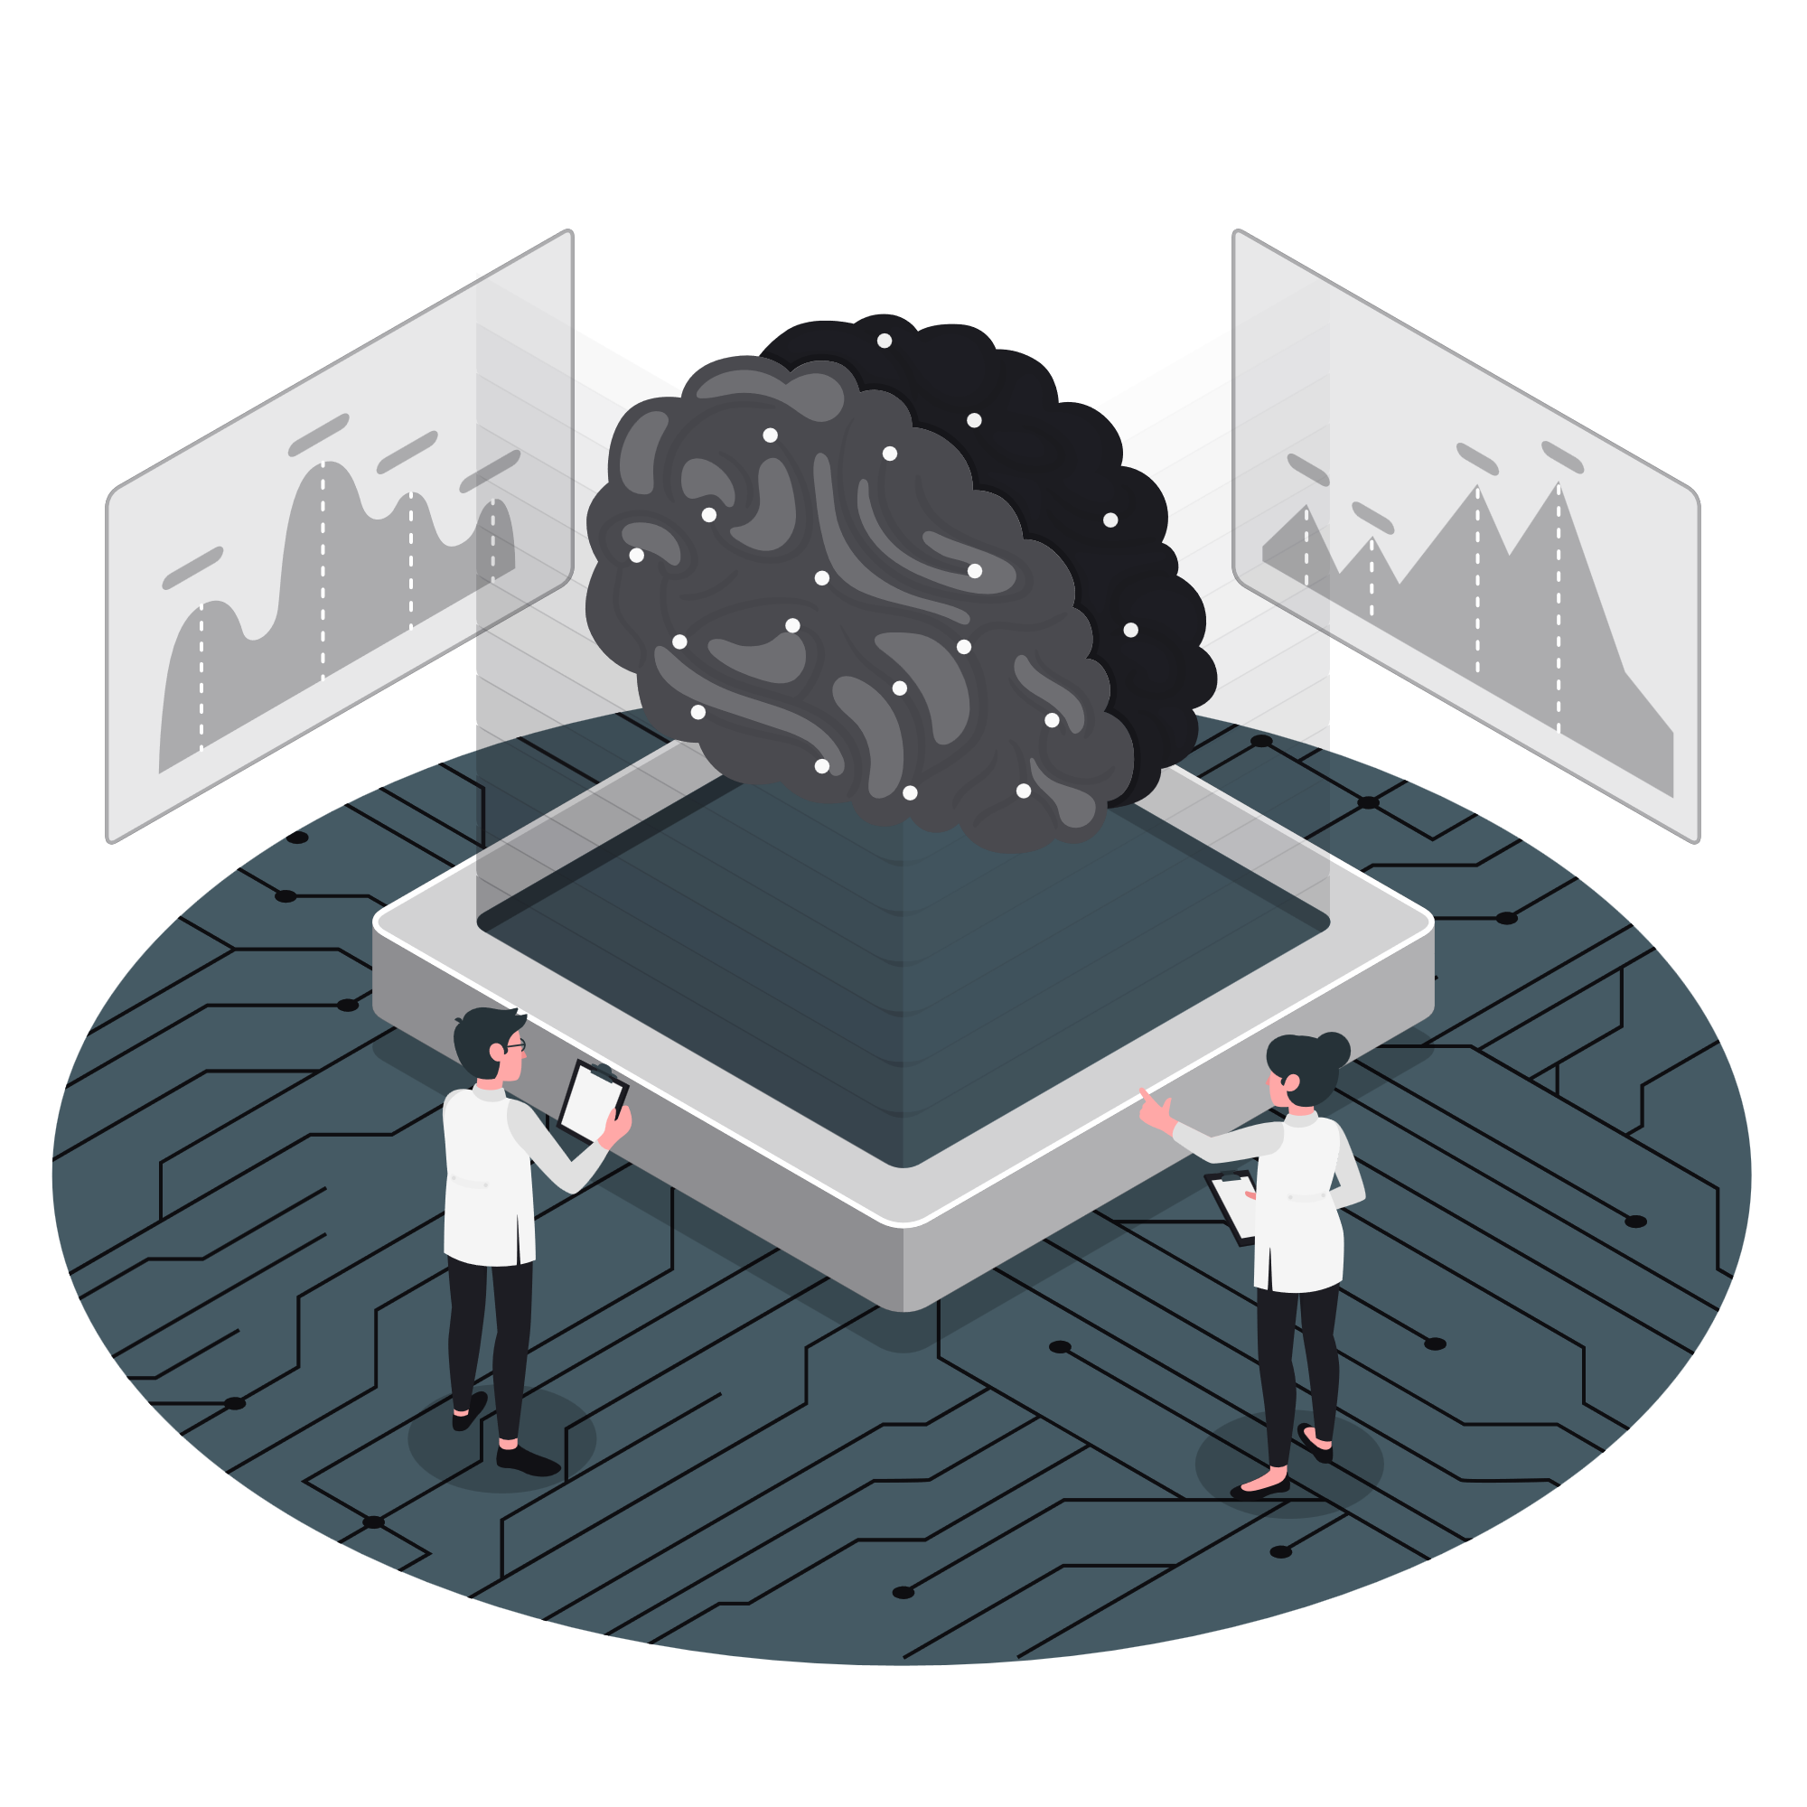
Цель
Анализ влияния искусственного интеллекта на рынок труда к 2035 году, определение профессий, которые исчезнут, трансформируются или появятся, а также выявление ключевых навыков, необходимых для успешной адаптации к новым условиям

Slide 4
Объект и предмет
Объект исследования
Предмет исследования
Рынок труда в условиях активного внедрения искусственного интеллекта
и автоматизации
Влияние ИИ на профессии: трансформация,
новые специальности
и навыки

Slide 5
Задачи
01
02
Анализ текущих тенденций в автоматизации
и применении искусственного интеллекта
на рынке труда.
Прогнозирование изменений в профессиях
и возникновение новых специализаций
к 2035 году.
03
04
Оценка влияния искусственного интеллекта на качество труда и социальные аспекты рынка труда.
Рекомендации по подготовке работников
к новым вызовам и изменениям
в профессиях.
Теоретическая база исследования
Наталья Ващук
Анна Крапивная
Екатерина Ерохина
Искусственный интеллект: какие изменения ждут рынок труда.
ИИ и профессии будущего: взгляд с Мирового экономического форума
Какие профессии и навыки будут востребованы в ближайшие годы: изучаем новый прогноз ВЭФ
Виктор Дегтярёв
Евгений Никитин
Артем Михайлов
Цифровизация и искусственный интеллект как драйверы изменений на рынке труда в Беларуси
Адаптация белорусского рынка труда к технологическим инновациям
Искусственный интеллект в промышленности Беларуси: перспективы и риски для занятости

Slide 6
Задачи
01
02
Анализ текущих тенденций в автоматизации
и применении искусственного интеллекта
на рынке труда.
Прогнозирование изменений в профессиях
и возникновение новых специализаций
к 2035 году.
03
04
Оценка влияния искусственного интеллекта на качество труда и социальные аспекты рынка труда.
Рекомендации по подготовке работников
к новым вызовам и изменениям
в профессиях.
Теоретическая база исследования
Наталья Ващук
Анна Крапивная
Екатерина Ерохина
Искусственный интеллект: какие изменения ждут рынок труда.
ИИ и профессии будущего: взгляд с Мирового экономического форума
Какие профессии и навыки будут востребованы в ближайшие годы: изучаем новый прогноз ВЭФ
Виктор Дегтярёв
Евгений Никитин
Артем Михайлов
Цифровизация и искусственный интеллект как драйверы изменений на рынке труда в Беларуси
Адаптация белорусского рынка труда к технологическим инновациям
Искусственный интеллект в промышленности Беларуси: перспективы и риски для занятости

Slide 7
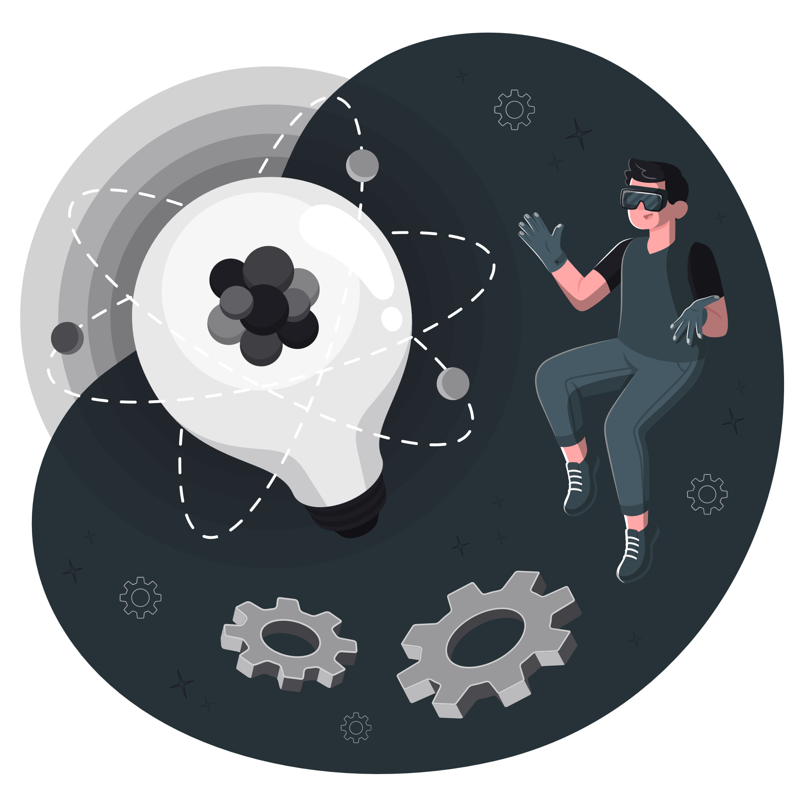
Цифровая революция
Глобальный переход от аналоговых
к цифровым технологиям (1980-е — н.в.), вызвавший трансформацию всех сфер общества. Основные драйверы: массовая компьютеризация, интернет и мобильные технологии. По масштабам сравнима
с промышленной революцией XVIII-XIX вв.
и рассматривается как основа современной информационной экономики.

Slide 8
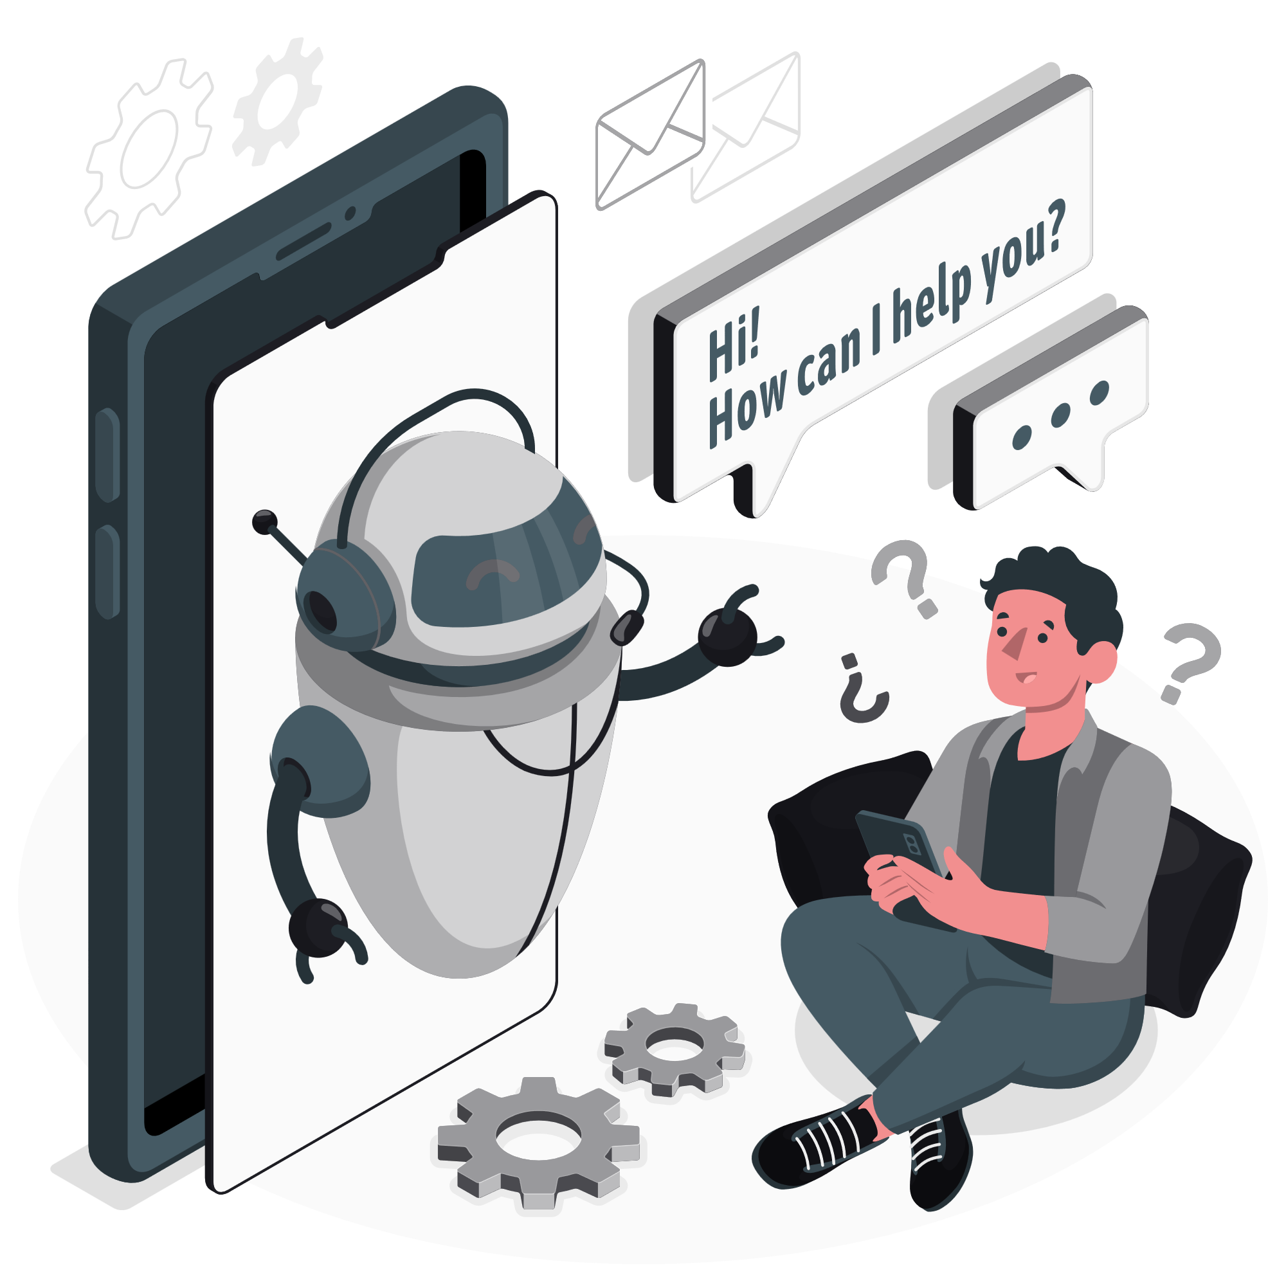
Искусственный интеллект
Искусственный интеллект (ИИ) — это область исследований и технологий, целью которой является разработка алгоритмов и систем, способных моделировать когнитивные функции человека, такие как восприятие, мышление, обучение, планирование и принятие решений.

Slide 9
Эволюция автоматизации
22%
34%
Машины
Машины
47%
33%
Люди
Люди
30%
33%
Комбинация
Комбинация
Текущие тренды (2025)
Прогноз к 2030 году

Slide 10
Рынок труда в Беларуси
Динамика среднего числа активных вакансий и резюме к началу года

Slide 11
ИИ в компаниях
PandaDoc
МАЗ
Viber
Обработка естественного языка
Машинное обучение
Компьютерное зрение
Прогнозная аналитика
Алгоритмы машинного обучения
Компьютерное зрение
Выявление ботов и мошенников
Машинный перевод
Голосовые ассистенты
Gismart
БелАЗ
Flo Health
Рекомендательные системы
Прогнозная аналитика
Генеративный ИИ
Автопилот для техники
Предиктивная аналитика
Оптимизация маршрутов
Прогнозные модели
Nlp-чаты
Рекомендации

Slide 12
ИИ в вузах
БГУ
БГУИР
БНТУ
Машинное обучение
и компьютерное моделирование.
Новая специальность "Искусственный интеллект" и ИИ-разработка.
Интеграция ИИ в инженерию
и промышленные
применения.

Slide 13
Исчезающие профессии
Банковские клерки
и смежные профессии
Сотрудники почтовой службы
Кассиры
Операторы ввода данных
Клерки по учету материалов
Секретари
Учетчики-статистики, финансовые работники
Коммивояжеры и смежные профессии
Бухгалтеры

Slide 14
Развивающиеся профессии
Специалисты по ИИ
и машинному обучению
Менеджеры по устойчивому развитию
Бизнес-аналитики
Специалисты в области финтеха
Клерки по учету материалов
Дата-аналитики
Инженеры по электротехнологиям
Специалисты по робототехнике
Дата-инженеры

Slide 15

Мероприятия
Внедрение ИИ и автоматизации требует адаптации образования и профподготовки. Необходимы программы, развивающие навыки
в IT, машинном обучении и робототехнике. Государства и бизнес должны инвестировать
в переобучение сотрудников и гибкость рынка труда. Также важно разработать новые трудовые стандарты и этические нормы для работы с ИИ.

Slide 16
Заключение
Рынок труда стремительно меняется из-за ИИ
и автоматизации: традиционные профессии уступают место IT-специальностям, аналитике данных и робототехнике. К 2035 году критически важными станут навыки в STEM-областях, что потребует масштабной переподготовки кадров. Для успешной адаптации Беларуси необходимо развивать образовательные программы
и создавать гибкую систему трудоустройства, чтобы минимизировать социальные риски
и использовать преимущества цифровой эпохи.

Slide 17
Влияние ИИ
на рынок труда
: перспективы, вызовы, стратегии
Подробнее

